Slide 1
Ứng dụng điểm danh bằng khuôn mặt
BÁO CÁO ĐỒ ÁN MÔN HỌC CS406
Trình bày:
Nguyễn Văn Viết - 15521007

Slide 2
Tổng quan nội dung
Cơ sở lý thuyết.
Ứng dụng thực tế.
Kết quả và demo.
Notes:
How presentation will benefit audience: Adult learners are more interested in a subject if they know how or why it is important to them.
Presenter’s level of expertise in the subject: Briefly state your credentials in this area, or explain why participants should listen to you.

Slide 3
Cơ sở lý thuyết
Face Detection là gì?
Face Detection (Phát hiện khuôn mặt) là một ứng dụng của Computer Vision được sử dụng trong nhiều lĩnh vực, với chức năng phát hiện khuôn mặt con người trong một bức ảnh kỹ thuật số.
Phát hiện khuôn mặt (detect) là bước đầu tiên của bài toán nhận diện khuôn mặt (recognize).
Notes:
Lesson descriptions should be brief.

Slide 4
Cơ sở lý thuyết
Face Detection là gì?
Nhận diện khuôn mặt có 3 bước
- B1: Tiền xử lý ảnh: trích xuất ảnh từ video, webcam. Sau đó biến đổi thành ảnh xám (gray)
- B2: Tìm khuôn mặt trong ảnh xem có khuôn mặt trong ảnh không? Nếu có thì có bao nhiêu khuôn mặt?
B3: Nhận diện và trả về kết quả (khuôn mặt – border-box).
Có nhiều đặc trưng có thể được sữ dụng cho bài toán nhận diện khuôn mặt như: HAAR, LBP, HOG…
Notes:
Lesson descriptions should be brief.

Slide 5
Cơ sở lý thuyết
Face Recogtion là gì?
Face Recognition (Nhận dạng khuôn mặt) được sử dụng để xác định xem khuôn mặt đã được phát hiện là của ai.
Kỹ thuật Face Recogtion có thể được chia thành 2 bước:
Phát hiện khuôn mặt có trong bức ảnh
Áp dụng các thuật toán để định danh các khuôn mặt đã được phát hiện ở bước 1
Notes:
Lesson descriptions should be brief.

Slide 6
Cơ sở lý thuyết
LBP là gì?
LBP hoạt động trên các hình ảnh có tỷ lệ xám. Đối với mỗi pixel trong một ảnh có tỷ lệ xám, vùng lân cận được chọn xung quanh điểm ảnh hiện tại và giá trị LBP được tính cho pixel sử dụng vùng lân cận.
Sau khi tính giá trị LBP của điểm ảnh hiện tại, vị trí pixel tương ứng được cập nhật trong mặt nạ LBP (cùng chiều cao và chiều rộng với hình ảnh đầu vào).
Notes:
Example objectives
At the end of this lesson, you will be able to:
Save files to the team Web server.
Move files to different locations on the team Web server.
Share files on the team Web server.

Slide 7
Cơ sở lý thuyết
LBP là gì?
Cách tính:
B1: Tại 1 điểm trên ảnh xác định các điểm lân cận
B2: Nếu điểm lân cận lớn hơn hoặc bằng điểm đang xét thì mang giá trị 1 trong slide window và ngược lại mang giá trị 0
B3: Sau khi tính hết các ô => mã nhị phân => chuyển về thập phân => giá trị của điểm đó theo LBP đặc trưng.
Notes:
Example objectives
At the end of this lesson, you will be able to:
Save files to the team Web server.
Move files to different locations on the team Web server.
Share files on the team Web server.

Slide 8
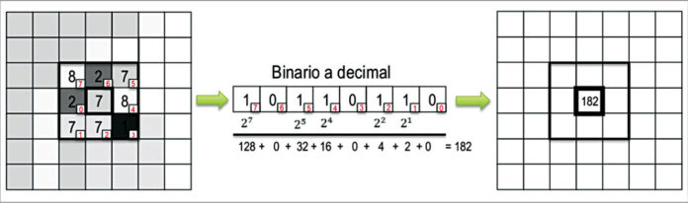
Cơ sở lý thuyết
LBP là gì?
Ví dụ:
Notes:
Example objectives
At the end of this lesson, you will be able to:
Save files to the team Web server.
Move files to different locations on the team Web server.
Share files on the team Web server.

Slide 9
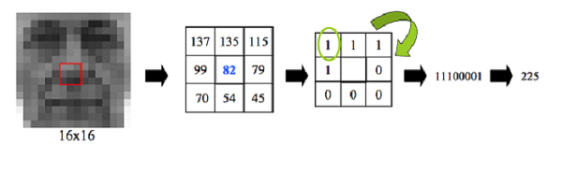
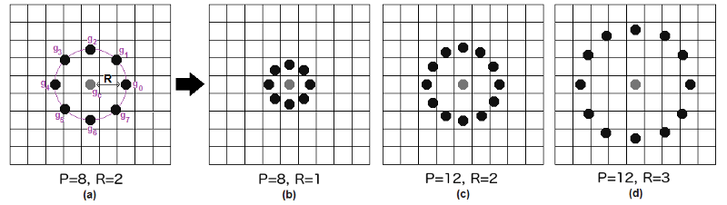
Cơ sở lý thuyết
LBP Cascade Classifier trong bài toán nhận diện khuôn mặt
Notes:
Example objectives
At the end of this lesson, you will be able to:
Save files to the team Web server.
Move files to different locations on the team Web server.
Share files on the team Web server.

Slide 10
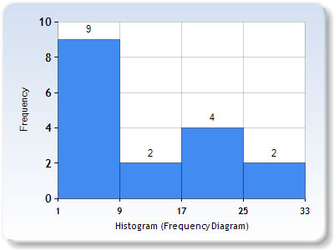
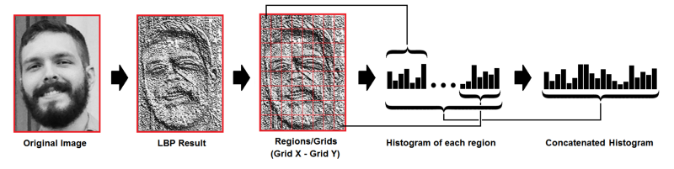
Cơ sở lý thuyết
LBP Cascade Classifier trong bài toán nhận diện khuôn mặt
Notes:
Example objectives
At the end of this lesson, you will be able to:
Save files to the team Web server.
Move files to different locations on the team Web server.
Share files on the team Web server.

Slide 11
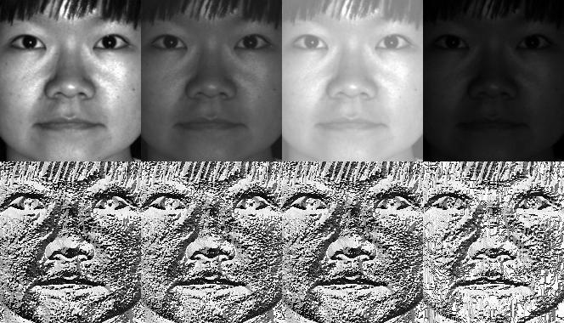
Cơ sở lý thuyết
LBP Cascade Classifier trong bài toán nhận diện khuôn mặt
LBP không bị ảnh hưởng bởi những thay đổi trong điều kiện ánh sáng:
Notes:
Example objectives
At the end of this lesson, you will be able to:
Save files to the team Web server.
Move files to different locations on the team Web server.
Share files on the team Web server.

Slide 12
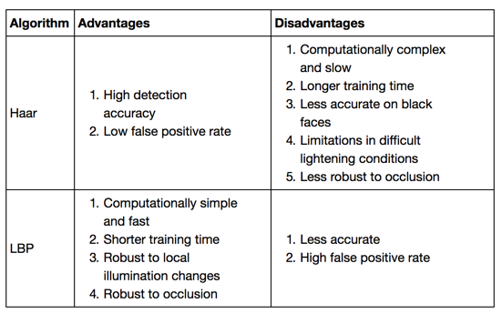
Cơ sở lý thuyết
Ưu nhược điểm của LBP
Notes:
Example objectives
At the end of this lesson, you will be able to:
Save files to the team Web server.
Move files to different locations on the team Web server.
Share files on the team Web server.

Slide 13
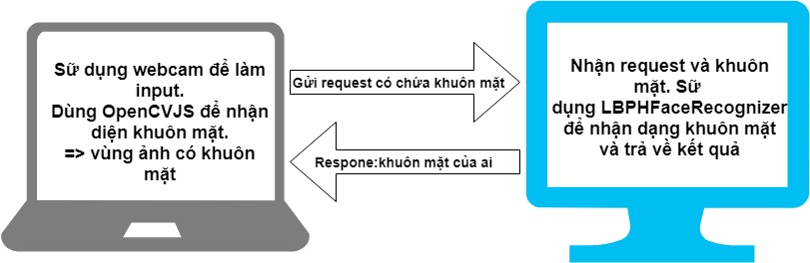
Ứng dụng và demo
Worflow

Slide 14
Ứng dụng và demo
Công nghệ sữ dụng
Client: Angular framework, bootstrap 4, OpenCV.js
Server: Python với Flask framework, OpenCV
Sử dụng pre-train model (lbpcascade_frontalface_improved.xml) của OpenCV để nhận diện khuôn mặt phía Client.
Sử dụng cv2.face.createLBPHFaceRecognizer() để train model phía server và Flask để publish API.

Slide 15
Ứng dụng và demo
Demo

